Slide 1
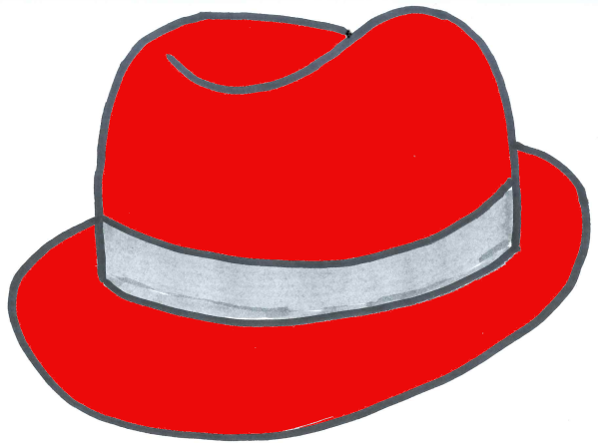
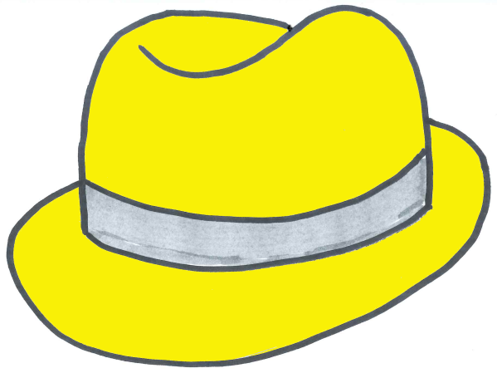
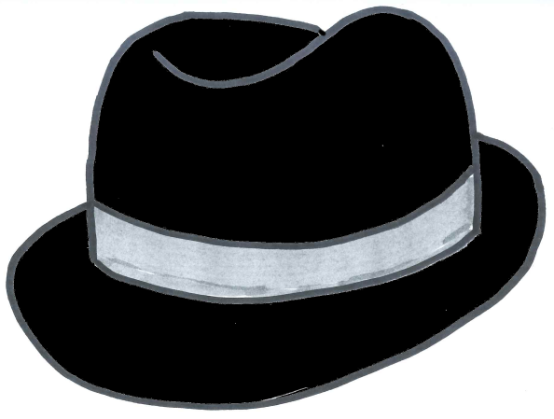
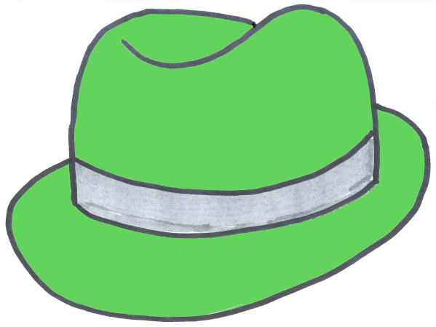
6 Denk-Hüte (Von Edward de Bono)
Die insgesamt 6 Hüte stehen für 6 unterschiedliche Denk-Richtungen. Alle Beteiligten haben zur gleichen Zeit den gleichen Hut auf und denken jeweils 5 Minuten in die gleiche Richtung.
Achtet darauf, dass alle im gleichen Denk-Hut unterwegs sind.
Mit dem weißen Hut betrachte die Welt objektiv, nüchtern und neutral und sammle ausschließlich Fakten.
Welches Zahlenmaterial/Untersuchungen/ gesicherte Erkenntnisse gibt es?
Mit dem roten Hut sammle subjektive Gefühle in Verbindung stehen mit dem Anliegen. Alle Gefühle die auftauchen sind wertvoll und nicht zu rechtfertigen.
Wie geht es mir damit? Was sagt meine Intuition?
Mit dem gelben Hut betrachte die ganze Sache wohlwollend optimistisch und positiv. Suche alle Vorteile und alles, was positiv ist.
Was sind die Pluspunkte? Welche Chancen eröffnen sich?
Ihr Anliegen
Mit dem schwarzen Hut darfst Du schwarz malen: alle Bedenken und Risiken kommen auf den Tisch.
Welche Gefahren, Risiken, Unwägbarkeiten existieren?
Mit dem grünen Hut setzte deine Fantasie ein und betrachte das Anliegen aus einer kreativen und spielerischen Perspektive. Neue Ideen sind erlaubt. Hier ist es möglich, nach Alternativen und Lösungen für die Kritikpunkte des schwarzen Hutes zu suchen.
Was können wir noch ganz anders machen?
Mit dem blauen Hut betrachte den ganzen Prozess des Nachdenkens aus einer übergeordneten Ebene. Mache eine Art Bilanz.
Haben Sie alle Hüte gleich berücksichtigt? Gibt es offene Fragen? Was sind die Konsequenzen Ihrer Gedanken? Welche Punkte wirst Du berücksichtigen?
Am Ende fasst der blaue Hut alles zusammen. Die Reihenfolge der Denk-Richtungen (-Hüte) ist frei wählbar. Eine Regel empfiehlt sich allerdings: Auf Grün niemals Schwarz!

